Slide 1
Деминов Иван Николаевич
МБОУ «Смородинская СОШ»
Грайворонского района
Белгородской области

Slide 2
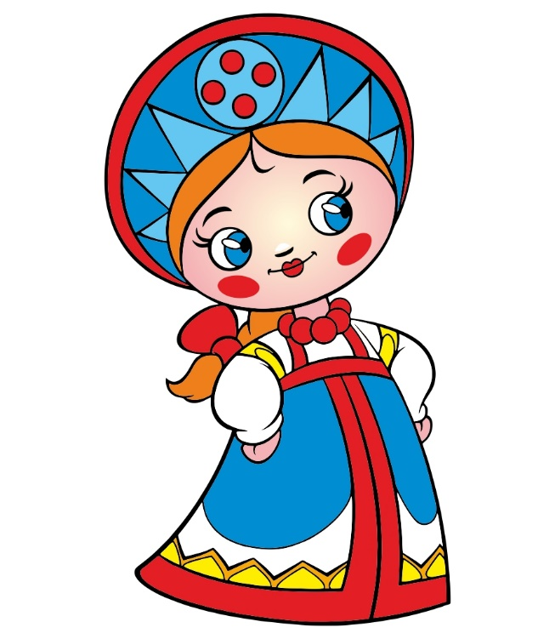
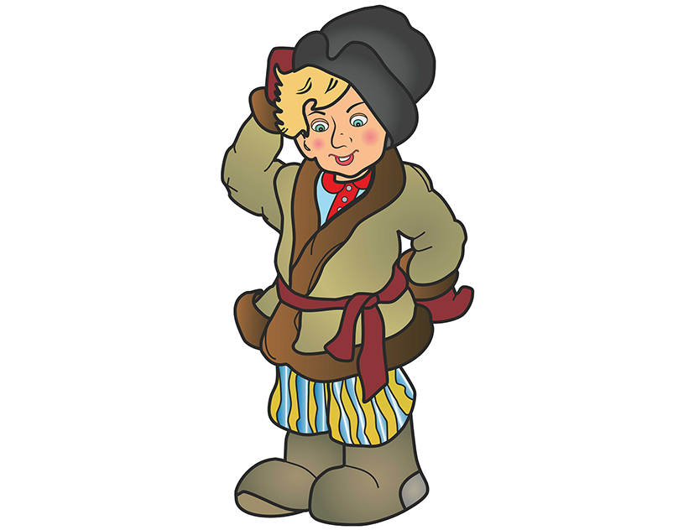
«Мой безопасный Интернет»
Сказка «Иван да Марья»

Slide 3
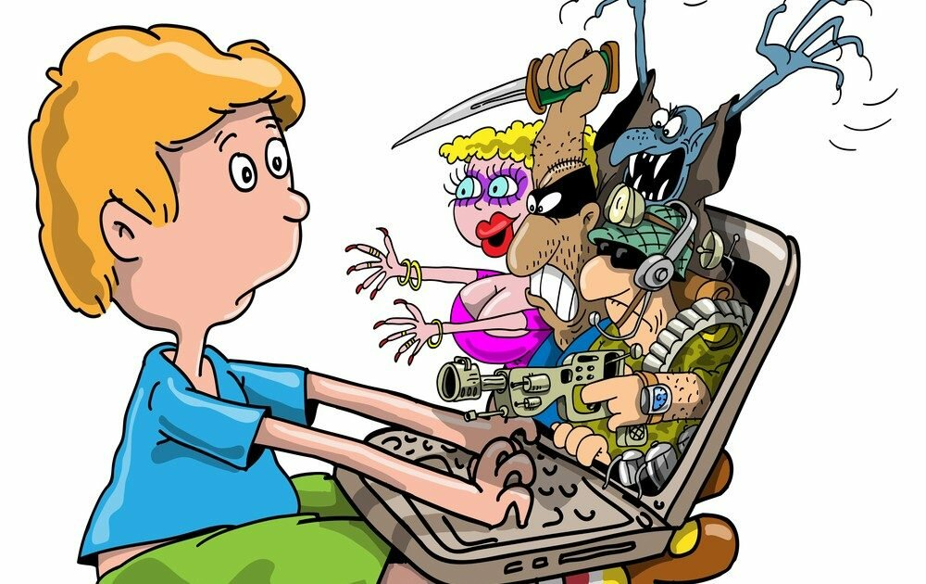
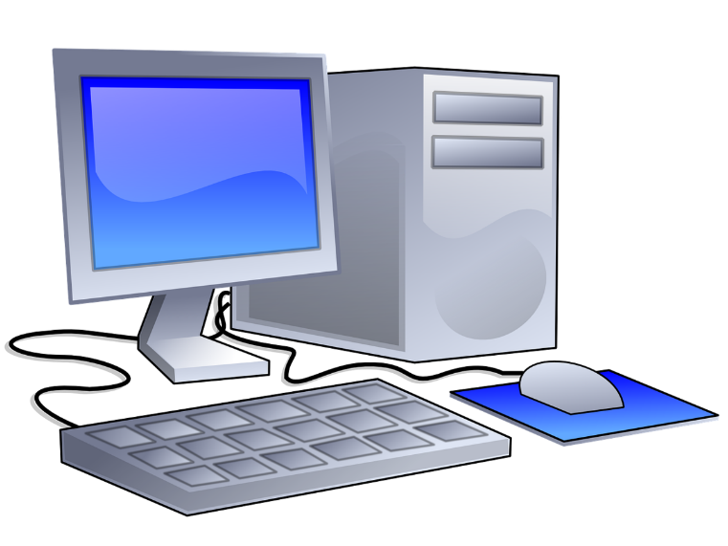
Подарили как-то Ивану (мне) компьютер.
Обрадовался он и давай в Интернете все возможные сайты
открывать, все предложенные игры скачивать.
И вдруг:
Напугался Иван, стал звать на помощь Марью (учительницу)

Slide 4
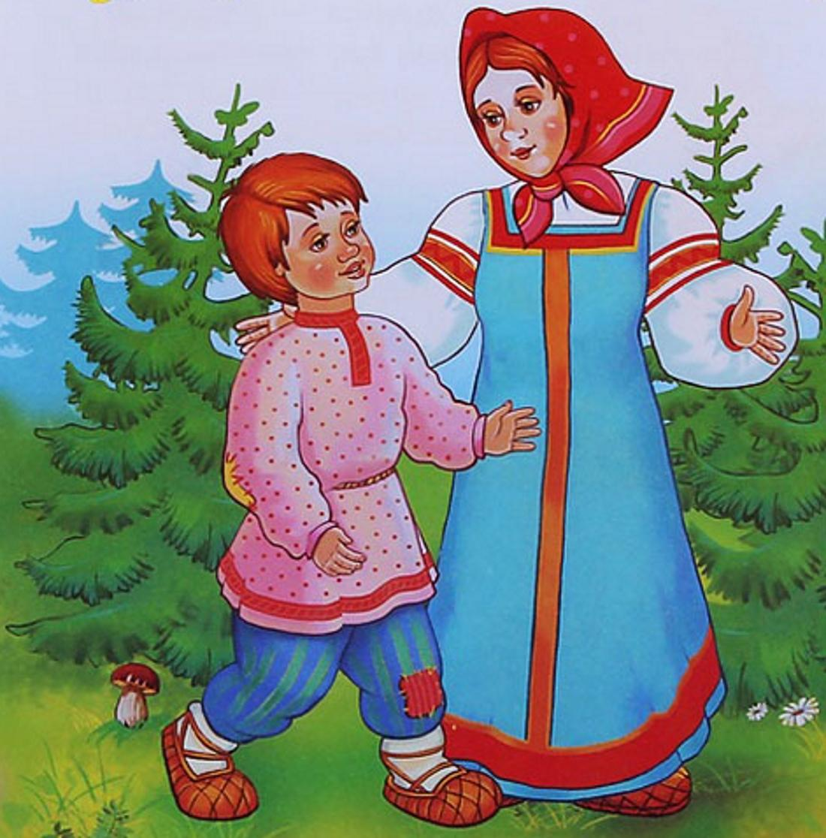
Пришла Марья к Ивану и говорит:
Интернет бывает разным,
Другом верным иль опасным.
И зависит это всё
От тебя лишь одного.
Если будешь соблюдать
Правила ты разные -
Значит для тебя общение
В нем будет
безопасное!

Slide 5
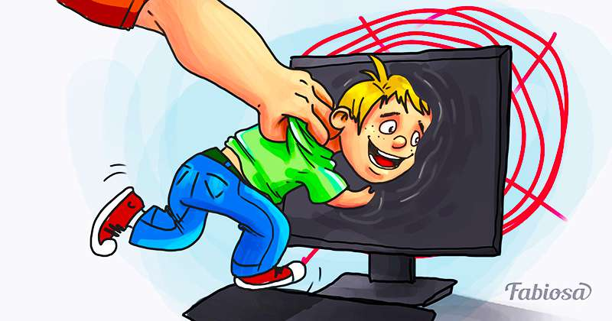
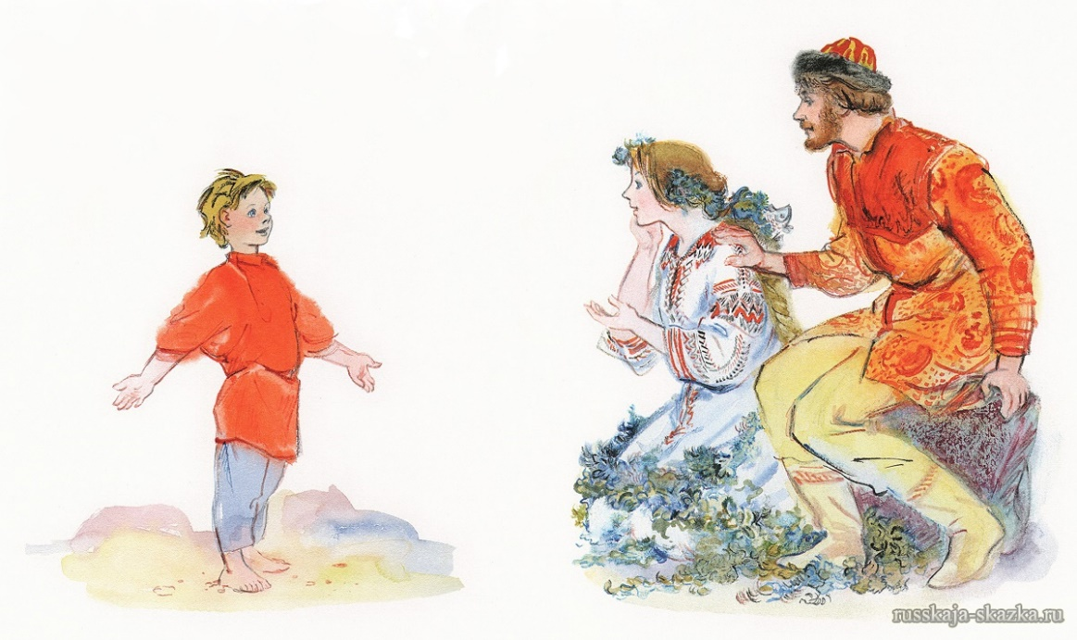
В Интернете сайты есть -невозможно глаз отвесть
Там и игры, и мультфильмы, и учеба, и кино.
Только вдруг ты там находишь, иногда совсем не то,
Чтобы не перепугаться и потом не огорчаться,
Надо фильтр поискать и компьютер подковать!
Ты родителям скажи: Фильтры тут всегда нужны!

Slide 6
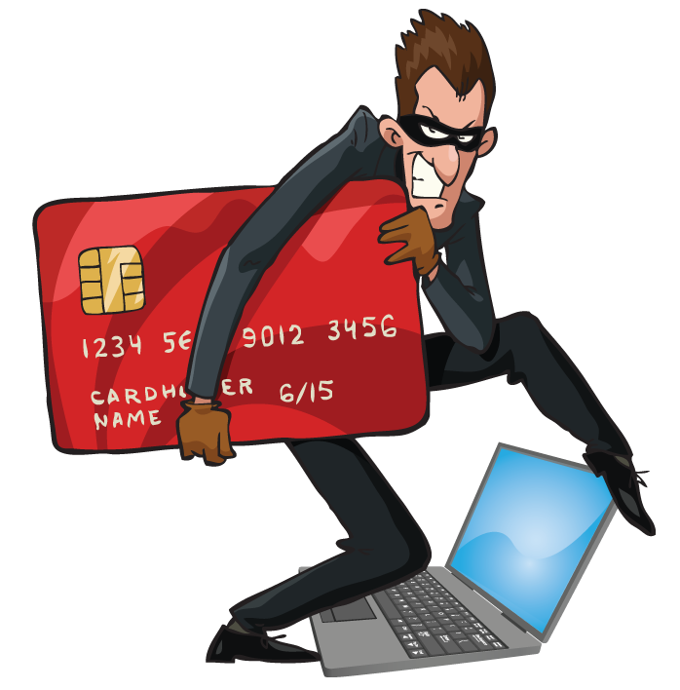
Иногда тебе в сети
Вдруг встречаются вруны.
Обещают все на свете
Подарить бесплатно детям:
Телефон, щенка, айпод
И поездку на курорт.
Их условия не сложны:
SMS отправить можно
С телефона папы, мамы-
И уже ты на Багамах.
Ты мошенникам не верь,
Информацию проверь.
Если рвутся предложить,
То обманом может быть

Slide 7
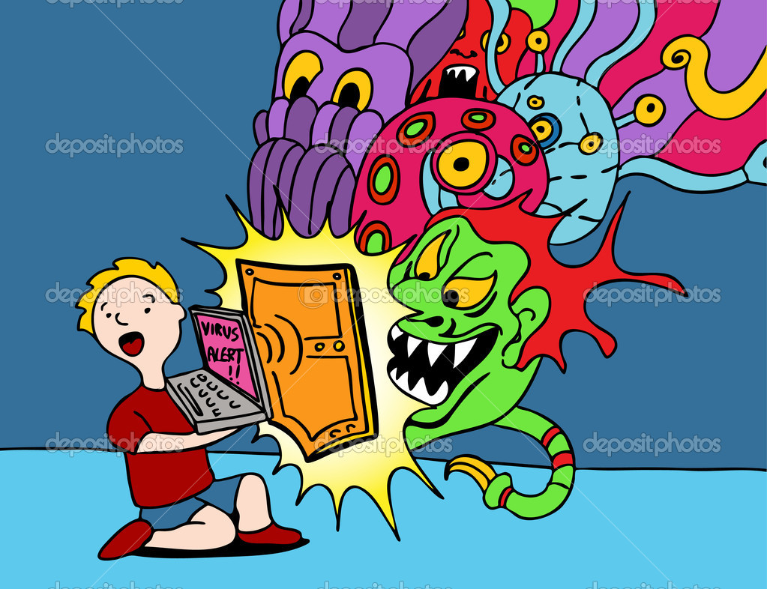
Вдруг из щели между строк
Вылезает червячок.
Безобидный он на вид,
Но в себе беду таит.
Может файлы он стирать,
Может деньги воровать,
Предлагает нам обновки,
Вирус – мастер маскировки!
Чтобы не было беды,
Антивирус заведи!

Slide 8
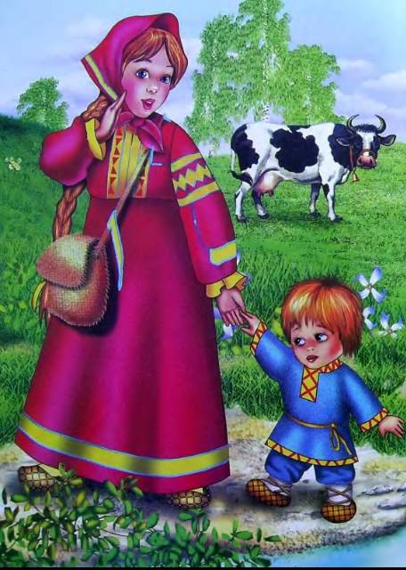
В Интернете , как и в мире,
Есть и добрые, и злые.
Полон разных он людей,
Есть и гений, и злодей.
По портрету не поймешь,
От кого слезу прольешь.
Чтобы вор к вам не пришел,
И чужой нас не нашел,
Телефон свой, адрес, фото
В Интернет не помещай
И чужим не сообщай!

Slide 9
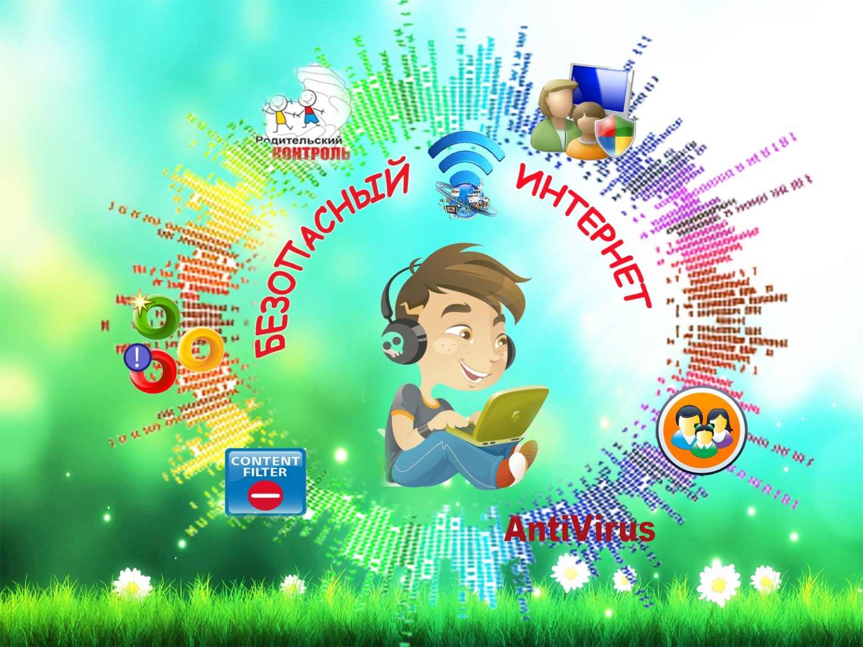
Рассказала Марья Ивану про защиту, которую надо установить на своем компьютере, чтобы Интернет стал «БЕЗОПАСНЫМ»
Это:
Антивирусная программа
Контент фильтр
Родительский контроль

Slide 10
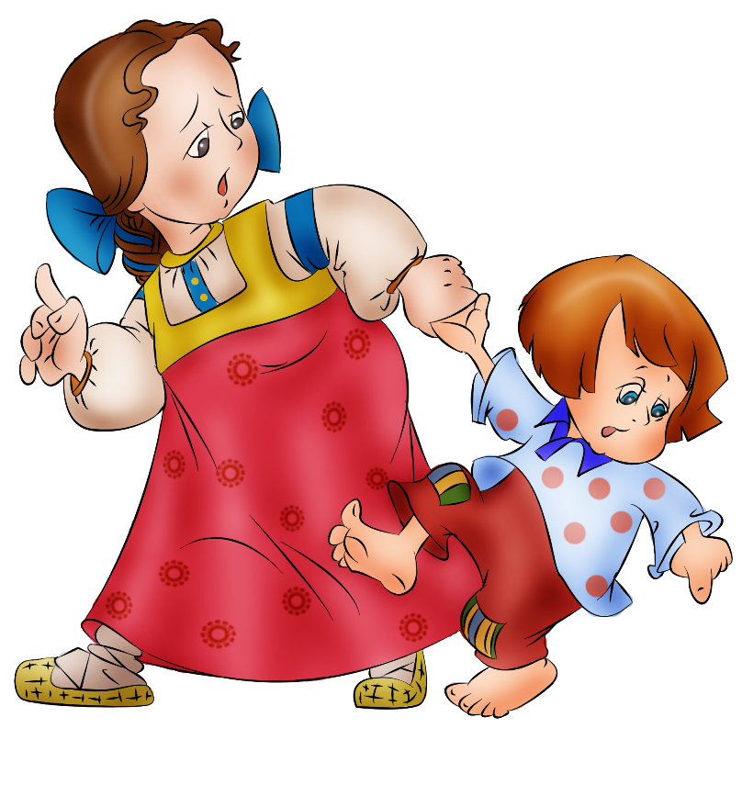
Научила Марья Ивана правилам, которые надо строго соблюдать в сети Интернет, чтобы он стал «БЕЗОПАСНЫМ»

Slide 11
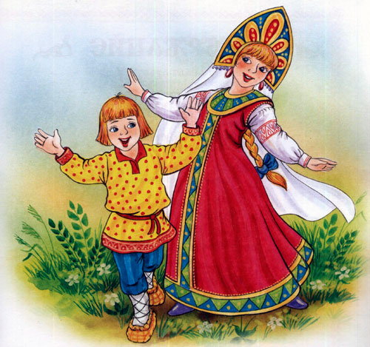
Мы хотим, чтоб интернет
Был вам другом много лет!
Если правила соблюдать
То в беду не будешь попадать!

Slide 12
Многому научила Марья.
Иван (я) всё запомнил, попросил родителей установить антивирусную программу Касперского, очистил планшет от вирусов (их было более 700), старается соблюдать все правила
и у него теперь:
«СВОЙ БЕЗОПАСНЫЙ ИНТЕРНЕТ»
Все картинки и стишки взяты из безопасной сети Интернет
Спасибо за просмотр!

